Slide 1
Память
Усенкова Анфиса
6 класс

Slide 2
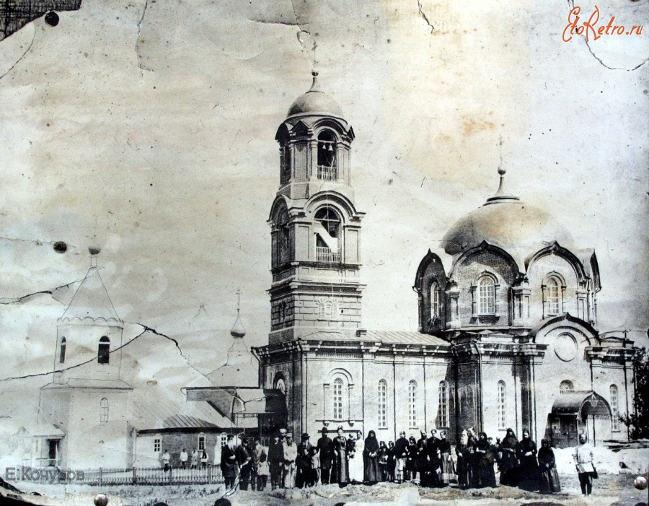
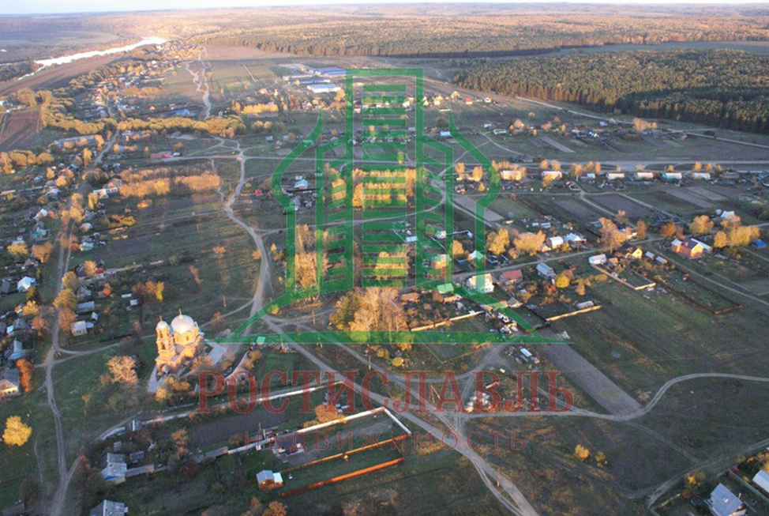
Я живу в селе Сосновка. Село с богатой биографией. Каждое событие нашей страны касалось и нашего села.

Slide 3
Но в край родной пришла беда,
Война! Война! Война!
И встали деды под ружьё,
За дом родной,
За нас с тобой!
И полегли они в боях
За счастье будущих внучат…

Slide 4
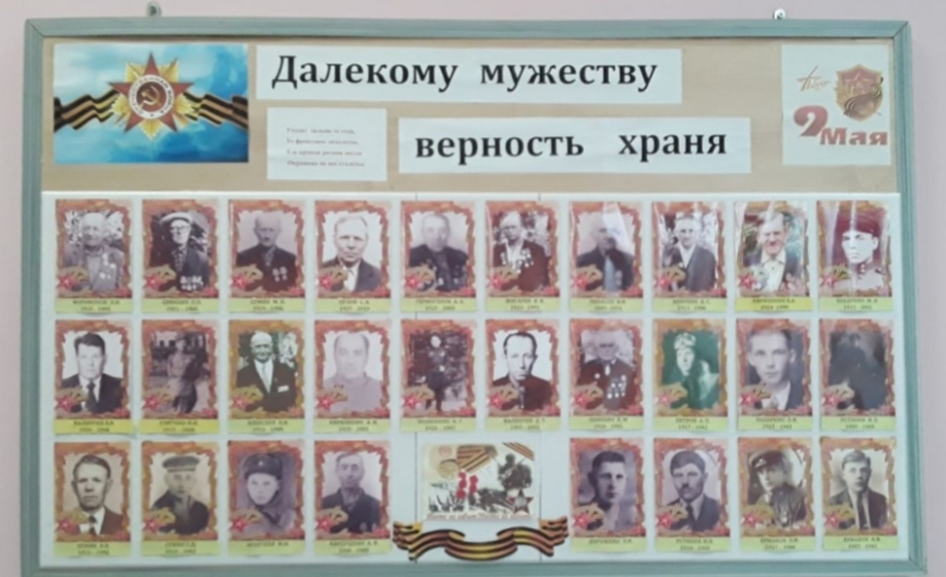
Более 200 односельчан ушло на фронт, а вернулось 34 человека

Slide 5
Из воспоминаний Голосова Николая Фёдоровича
Мне было 4 года когда началась война. 24 июня 1941 года я провожал на фронт отца. Шли до Озёр пешком. Моя мама несла меня на руках. На станции всех посадили в поезд, и когда он тронулся мама говорила: «Помаши папе ручкой!»

Slide 6
В суровую зиму 1941-1942 года через наше село шли беженцы. Мама наварила большой чугун картошки и ушла на работу, а мне велела каждому беженцу давать по картошке.

Slide 7
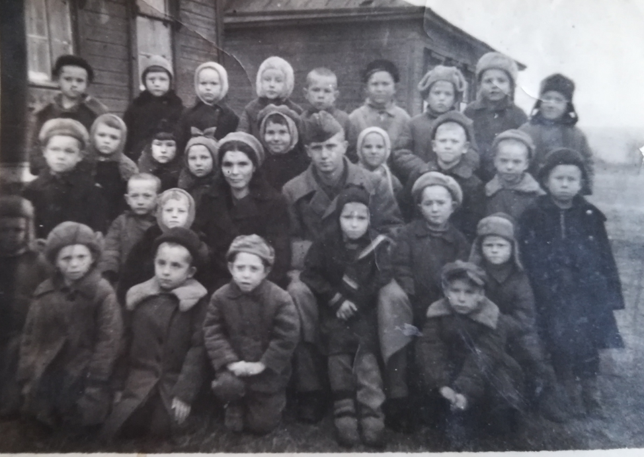
Но не смотря на все трудности мы оставались детьми, и в 1943 году я пошёл в школу. Мы учились, помогали родителям, работали в колхозе. Мы верили в победу, старались расти честными, и в дальнейшем я закончил институт имени Менделеева Д.И

Slide 8
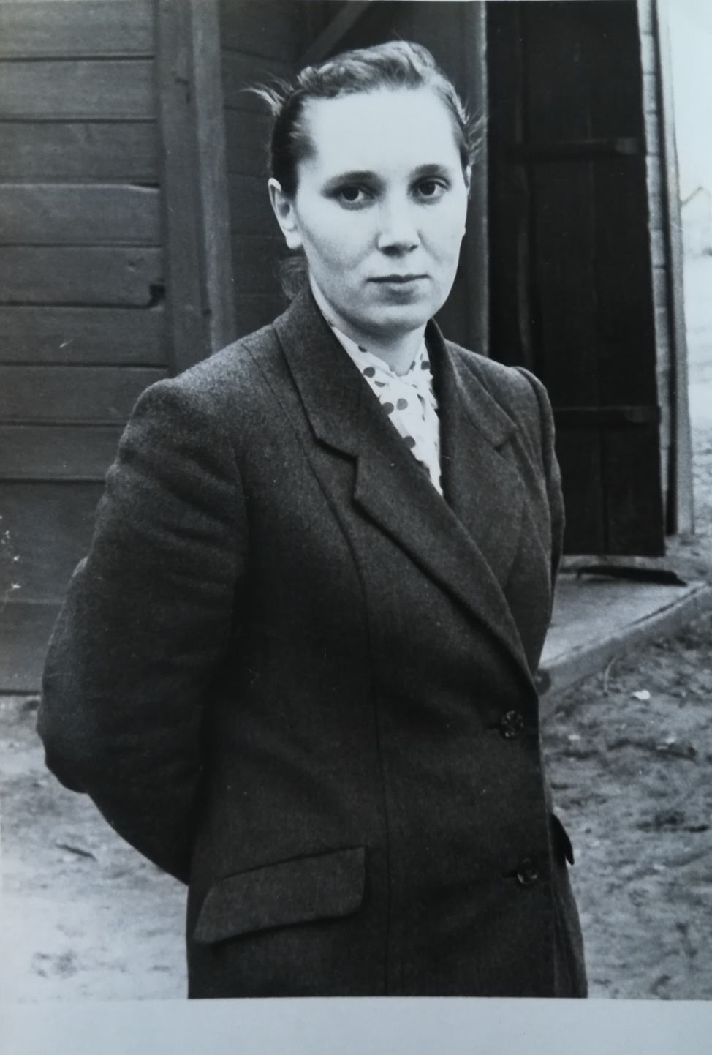
Из воспоминаний Полишкиной Валентины Григорьевны
Мне было 7 лет когда началась война. Я помню ясное солнечное утро 22 июня 1941 года. Мы вышли из дома и услышали крики: «Война! Война!». Я даже не осознавала, что это такое. И уже на второй день старшее поколение провожали на войну. Вся деревня стонала от такого горя. Из моей семьи на войну ушли: папа-Григорий Иванович и брат-Николай Григорьевич (служил радистом).К нашей радости пройдя всю войну они вернулись.

Slide 9
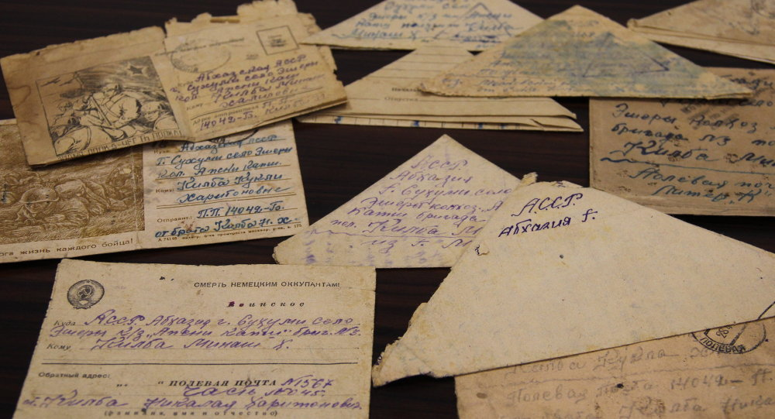
В годы войны мы всегда ждали почтальона с вестями. Если он приносил треугольник-то это письмо с фронта. Если прямоугольник-то это похоронка.

Slide 10
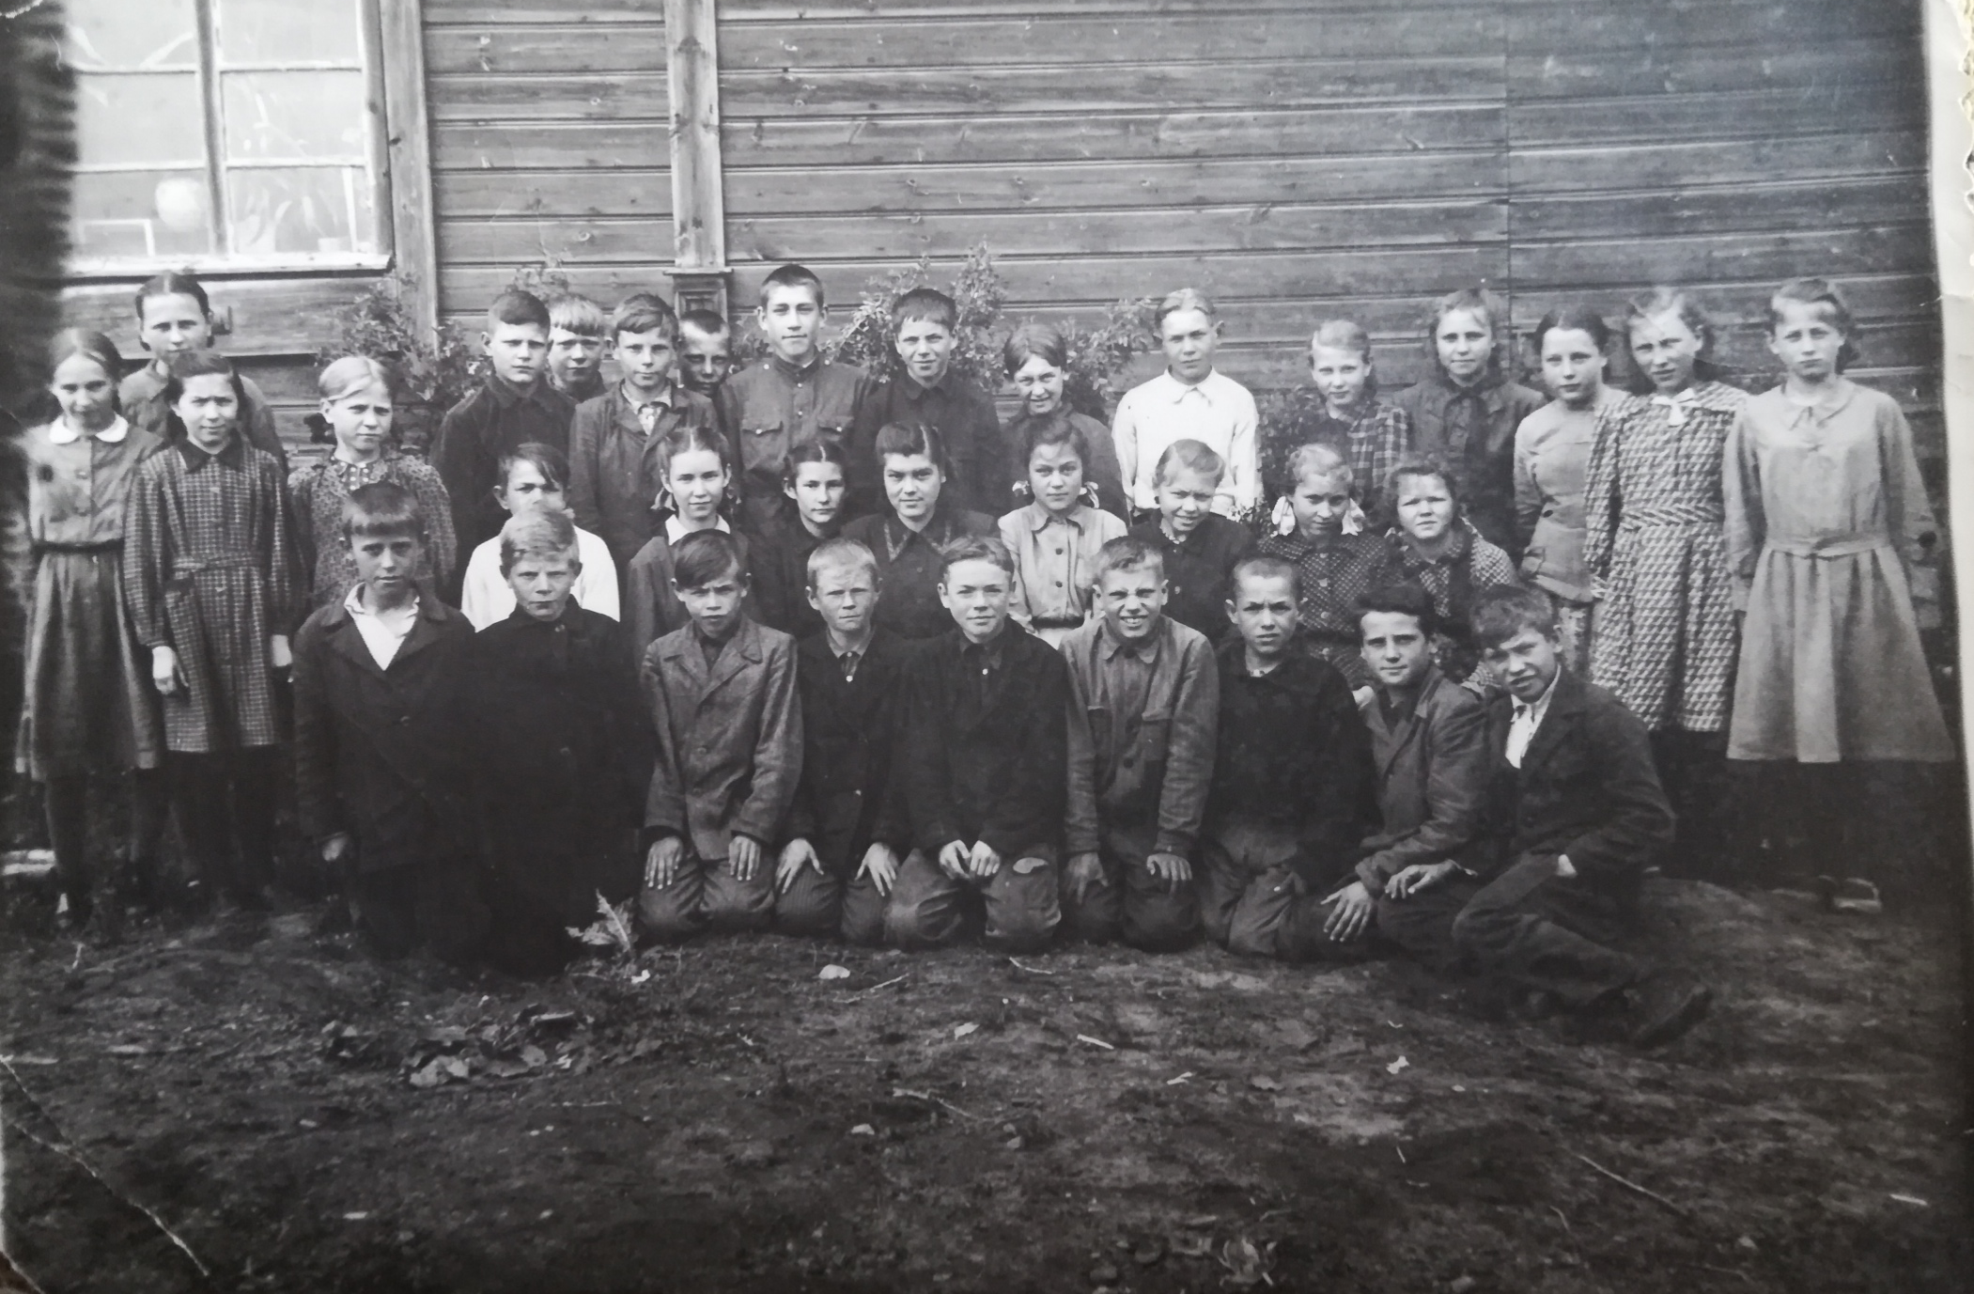
В школу я пошла в 1942 году.
Было страшно и голодно, света и керасина не было. Были моргалки, но мы дети-учились, старались. Понимали, что родителям тяжело. Помогали по дому и в колхозе.
Я окончила семилетку, затем среднюю школу №1 в Озёрах. И Коломенский педагогический институт. Учитель старших классов русский язык, литература.

Slide 11
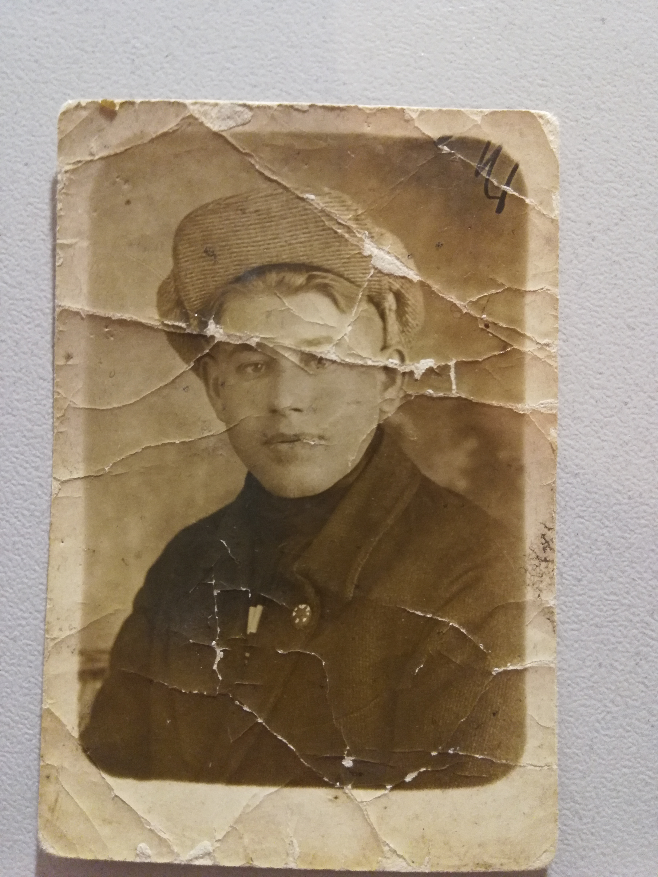
Не обошла стороной война и моих предков. В 1942 году ушёл на фронт мой прапрадед Кашлин Михаил Григорьевич. В колхозе он работал кузнецом и у него была бронь, но он пошёл на войну. Провожали его всей семьёй. Шли до пристани пешком. Дорога была длинной, через всё село. Но для них она показалась самой короткой.

Slide 12
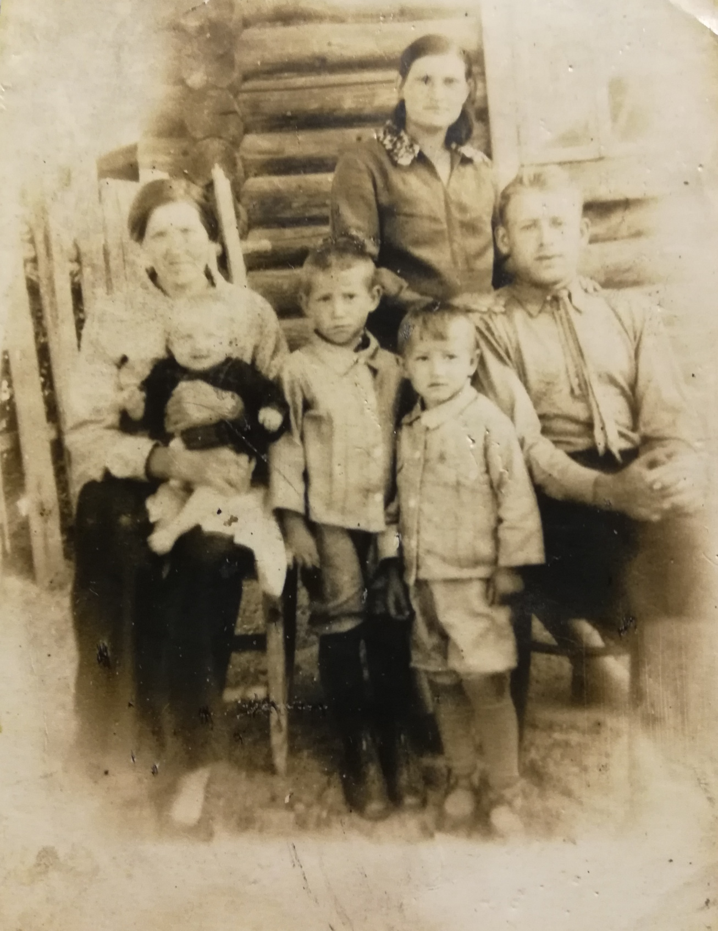
На войне прапрадед стрелял из пушки. Единственное письмо пришло с фронта, написанное между атаками. Он писал, что немцы совсем близко. Одну атаку они отбили. Больше писем не было.
Это было Ленинградское направление, где шли ожесточённые бои. Ему было 28 лет.

Slide 13
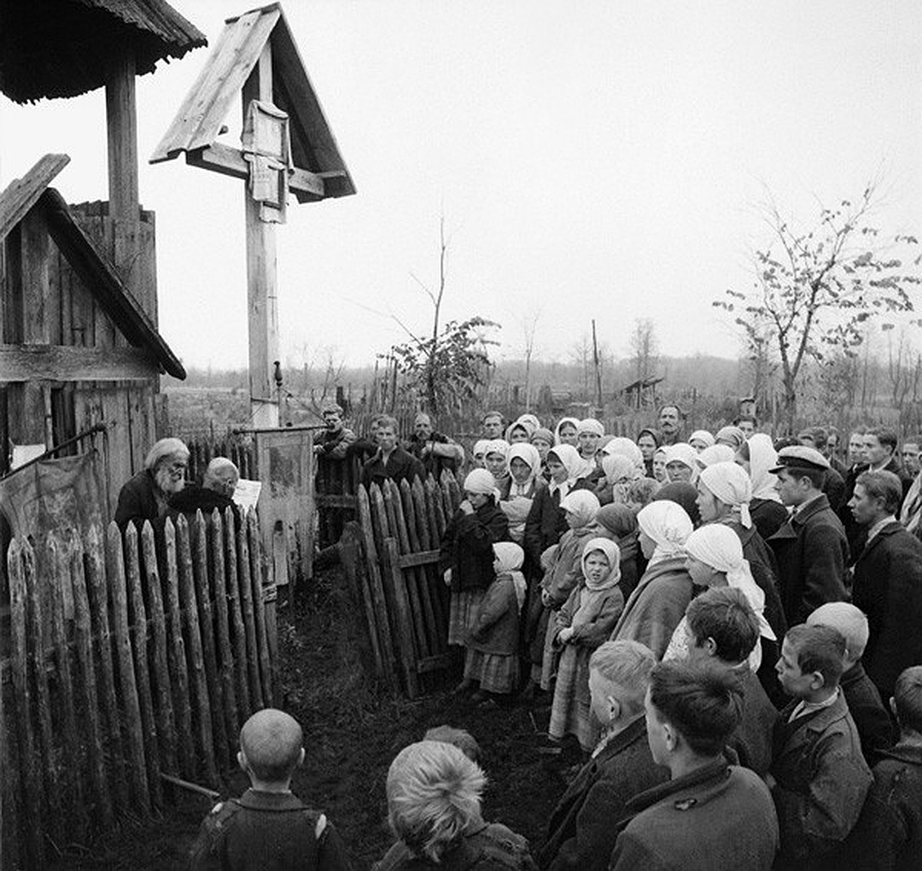
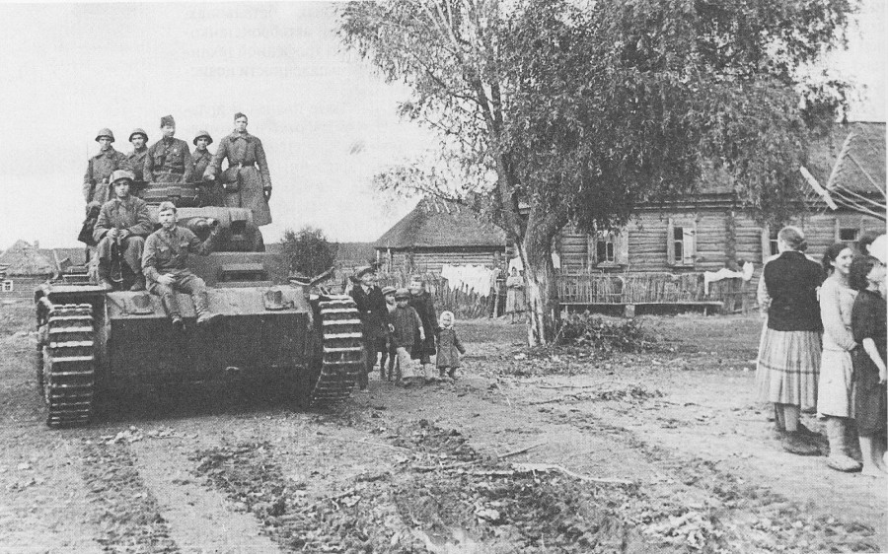
Из воспоминаний Сильчевой Александры Алексеевны (прабабушка)
Семья моей прабабушки жила в селе Тростном Орловской(ныне Липецкой) области. Она была 6 ребёнком в семье, а всего было 8 детей.

Slide 14
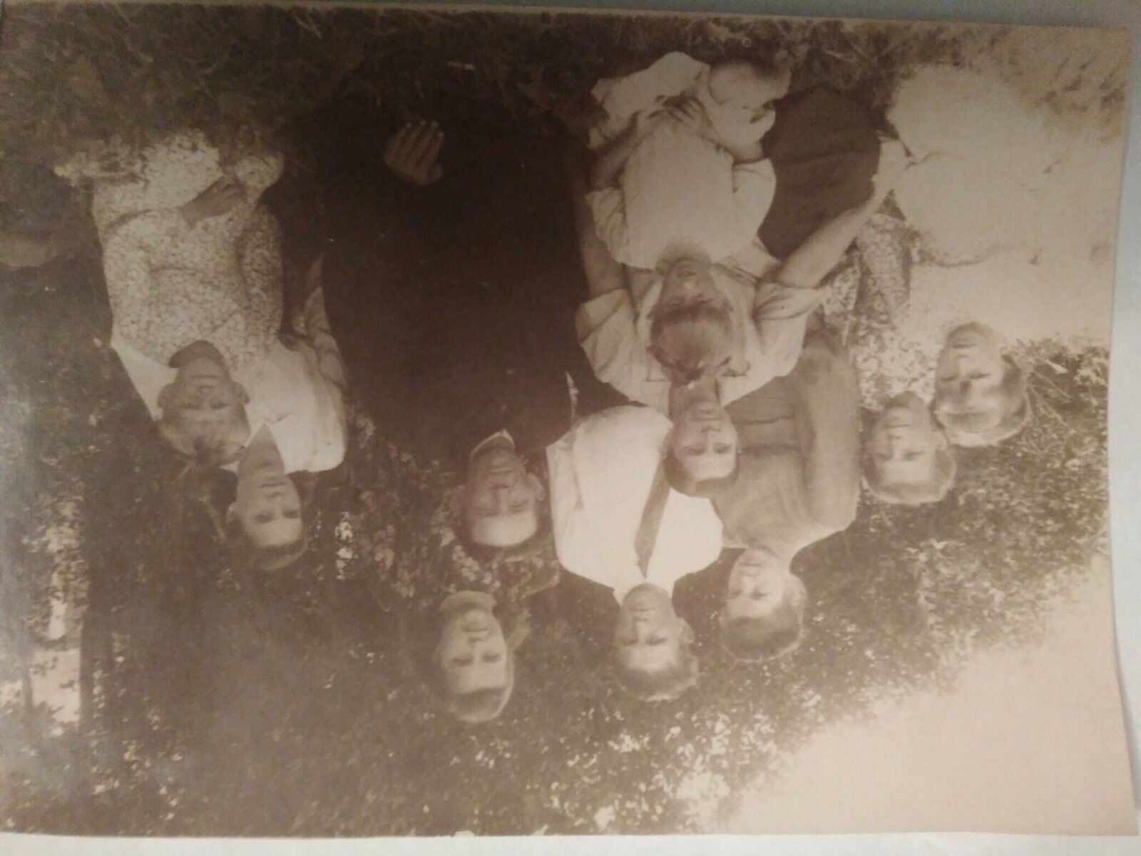
Село немцы оккупировали в ноябре 1941 года. Жили тяжело, голодно, а ещё было страшно. Немецкий начальник штаба поселился в их доме, а все они жили в чулане. В любой момент немцы могли их расстрелять.

Slide 15
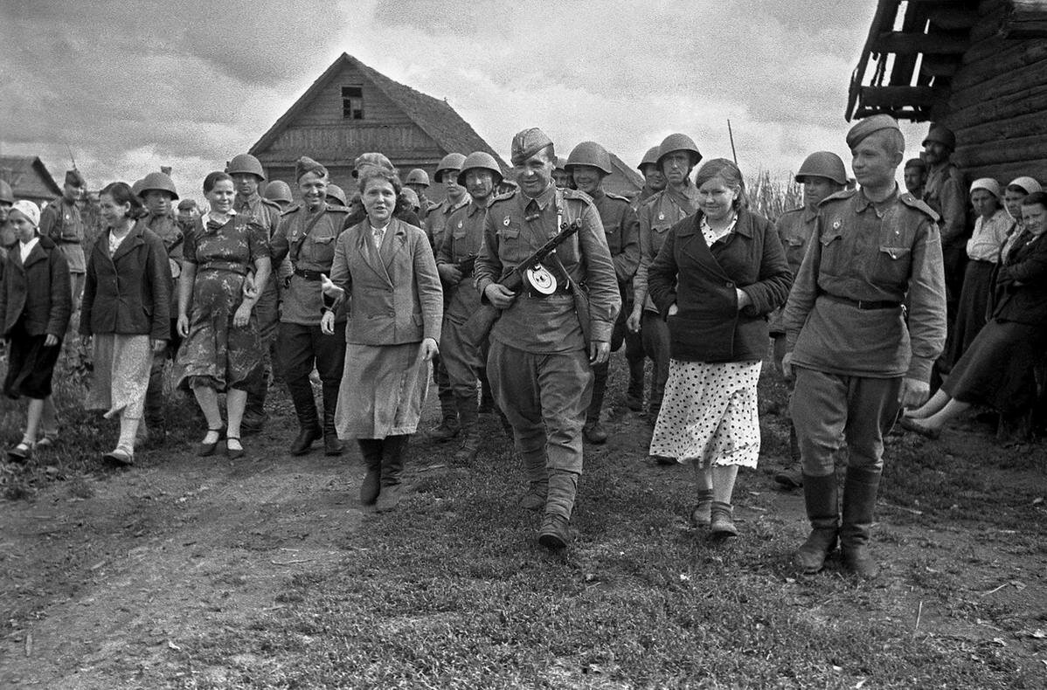
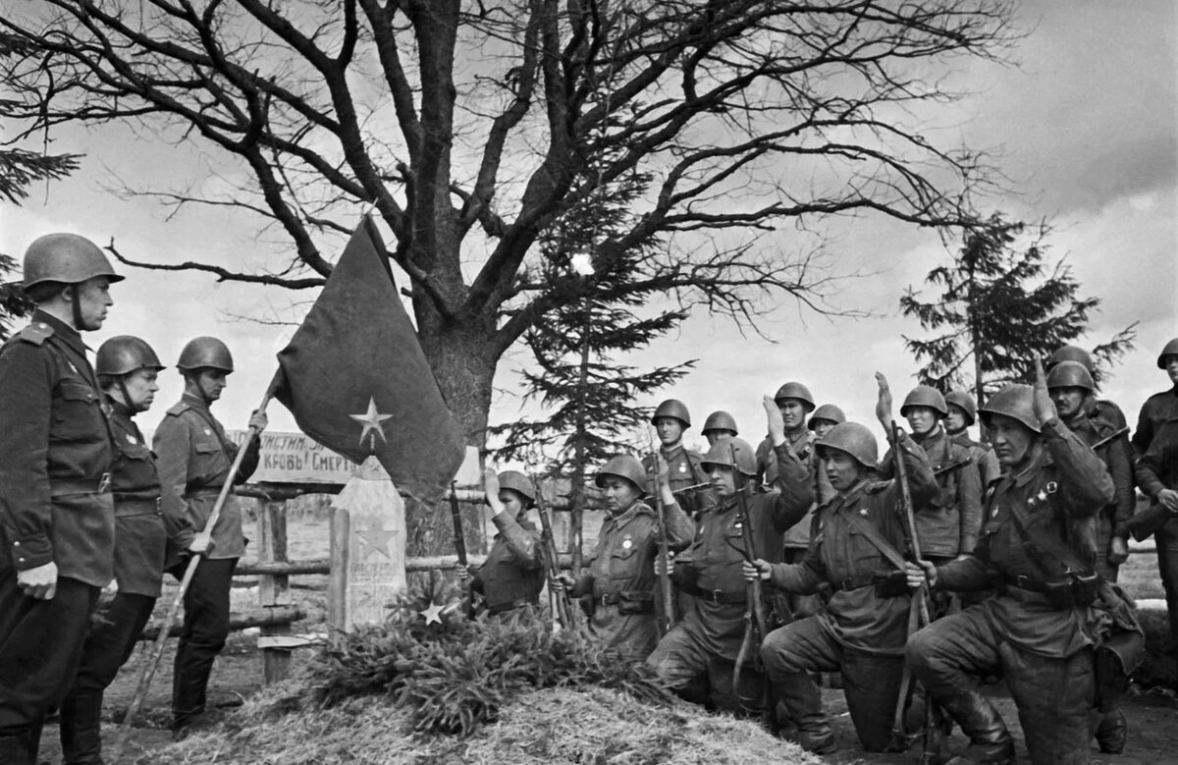
Из семьи моей прабабушки ушли на фронт три брата её мамы.
Богатиков Макар Иванович. Погиб в боях под Калининградом.
Богатиков Николай Иванович. Ушёл на фронт с третьего курса МГУ, и прошёл всю войну переводчиком.

Slide 16
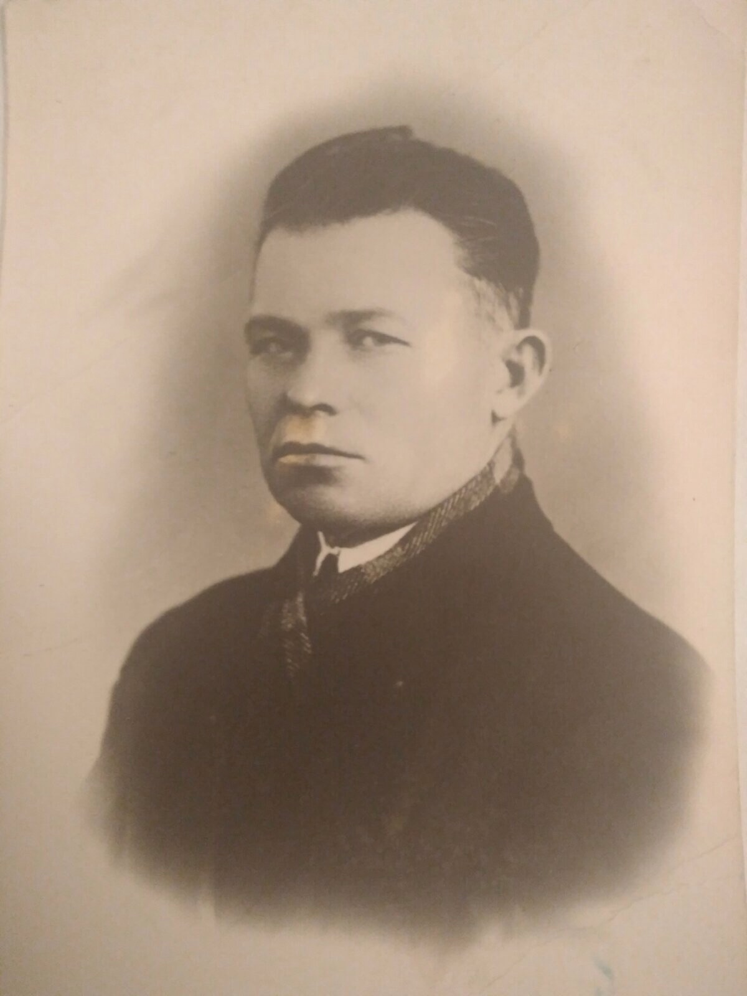
Богатиков Владимир Иванович. Призвался в 1943 году. Офицер. Был тяжело ранен под Курском. Ему ампутировали обе ноги, но он вернулся, отучился и работал бухгалтером.

Slide 17
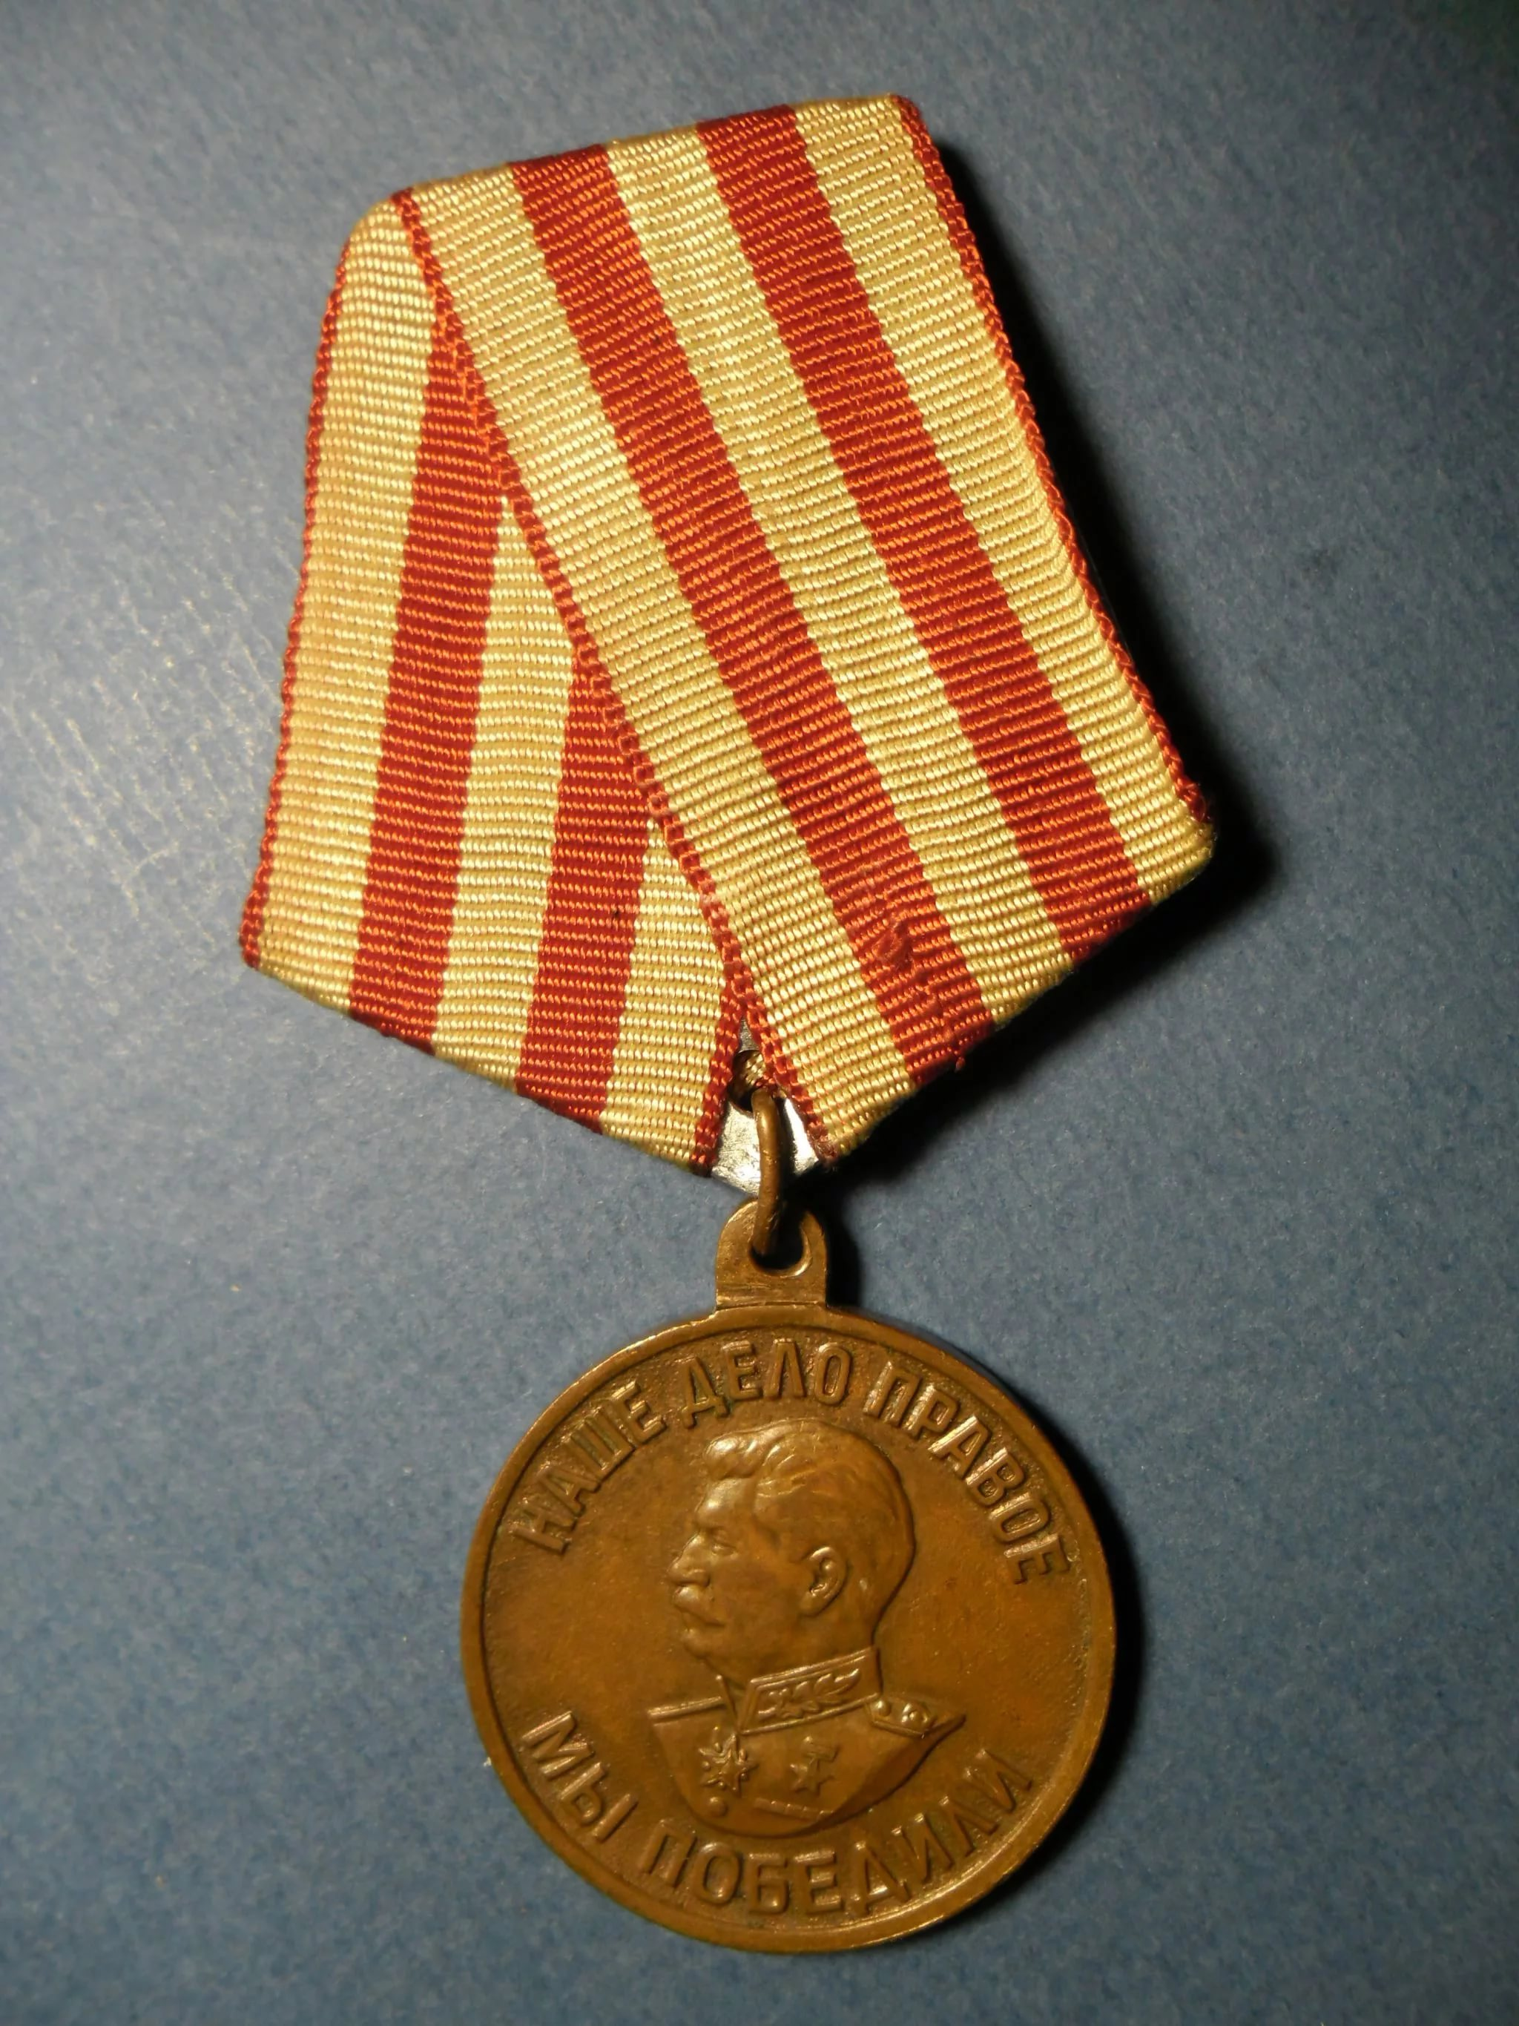
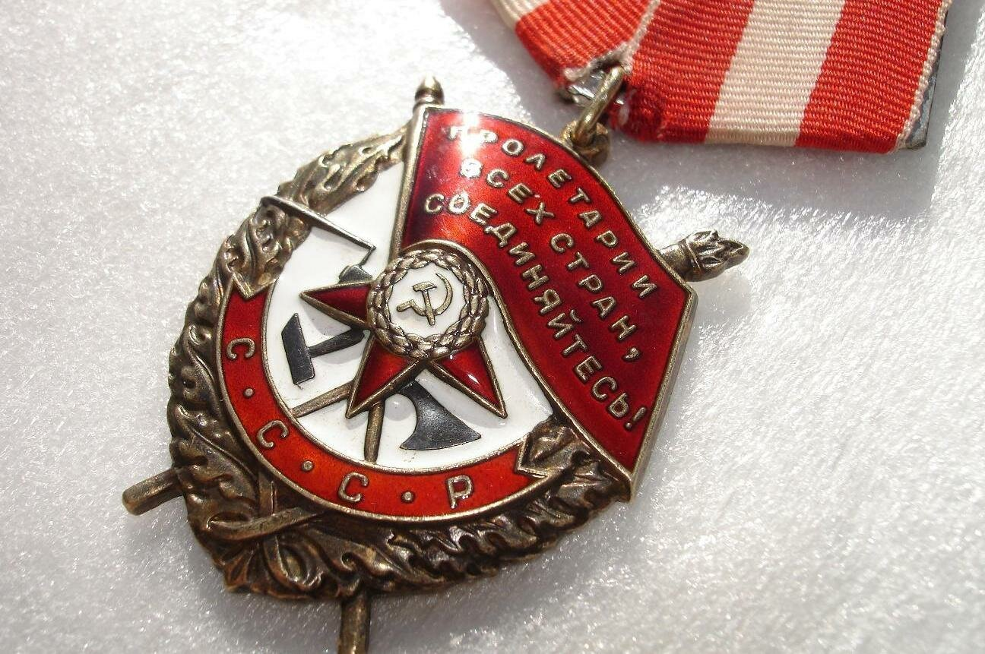
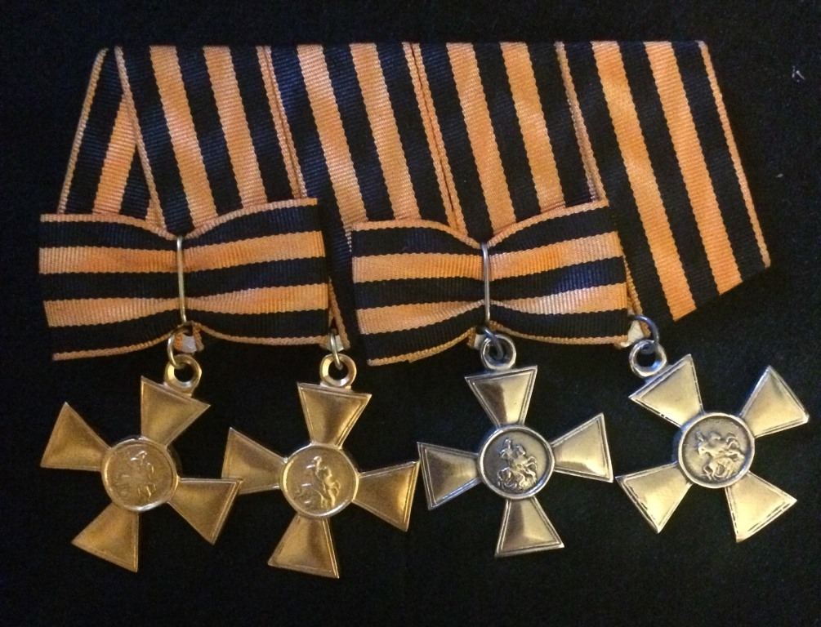
Я собрала архив своих, ушедших на войну родственников. Погибших и вернувшихся. Все они сражались за свою Родину, честно и храбро. Были награждены орденами и медалями. Я горжусь, что у меня такой сильный род!

Slide 18
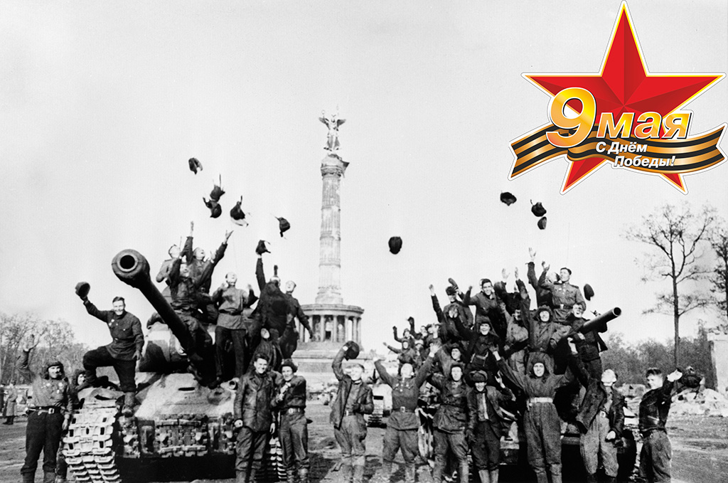
75 лет. Много это или мало? Для Вселенной -капля, для человека – жизнь. Выиграв войну наши прапрадеды подарили жизнь многим поколениям, мирное небо, счастливое детство. Много это или мало? Надо помнить, уважить и ценить то, что ценой своей жизни мои прапрадеды дали возможность просто жить.

Slide 19
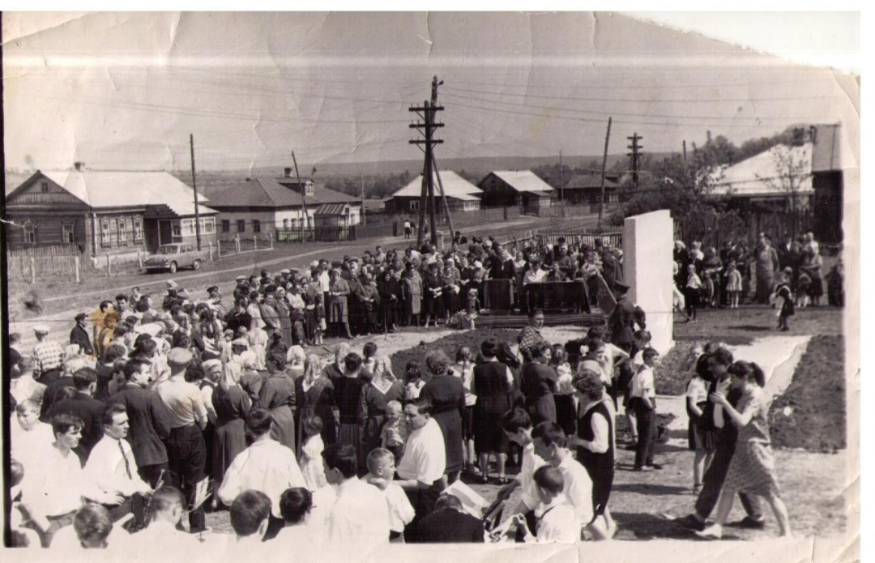
Односельчане помнят и чтут своих воинов. И в 1965 году был установлен памятник ушедшем и не вернувшимся с войны.

Slide 20
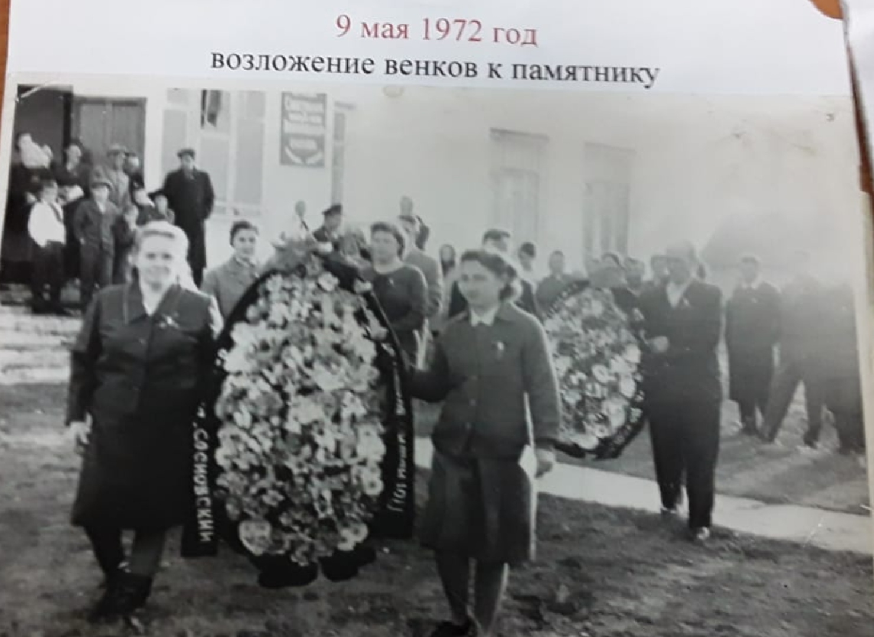
Возложение венков к памятнику. 9 мая 1972 год

Slide 21
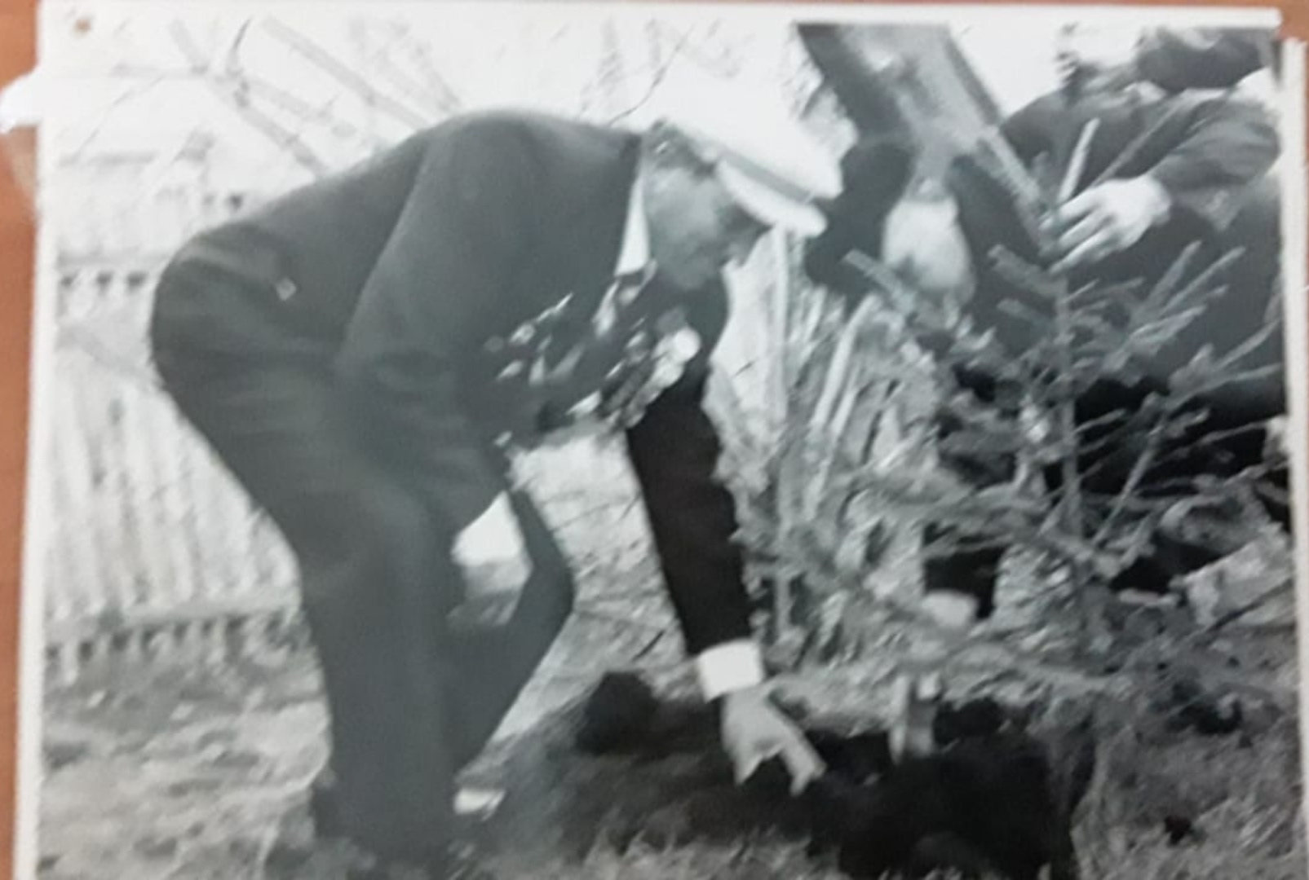
Ветераны сажают «Аллею Славы»

Slide 22
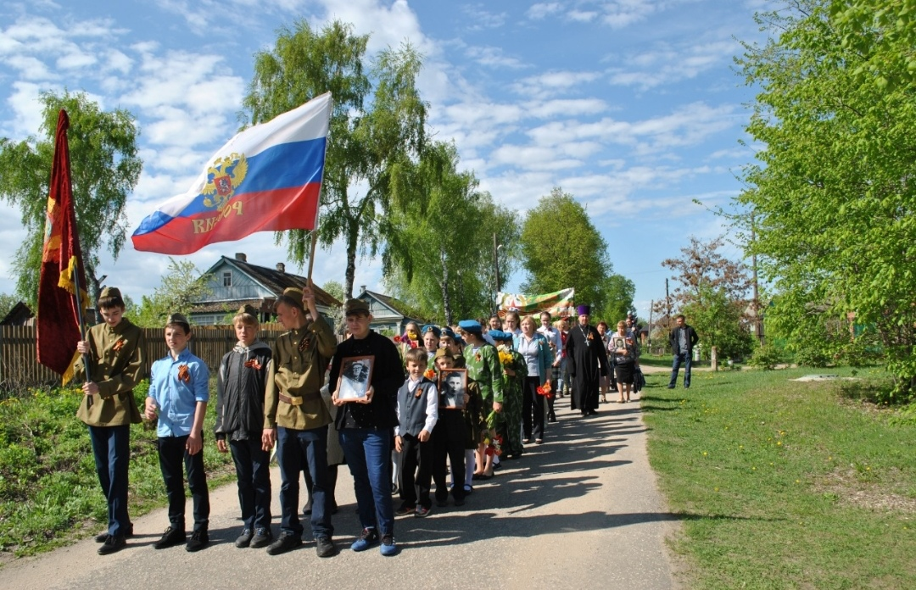
Каждый год 9 мая идёт бессмертный полк.

Slide 23
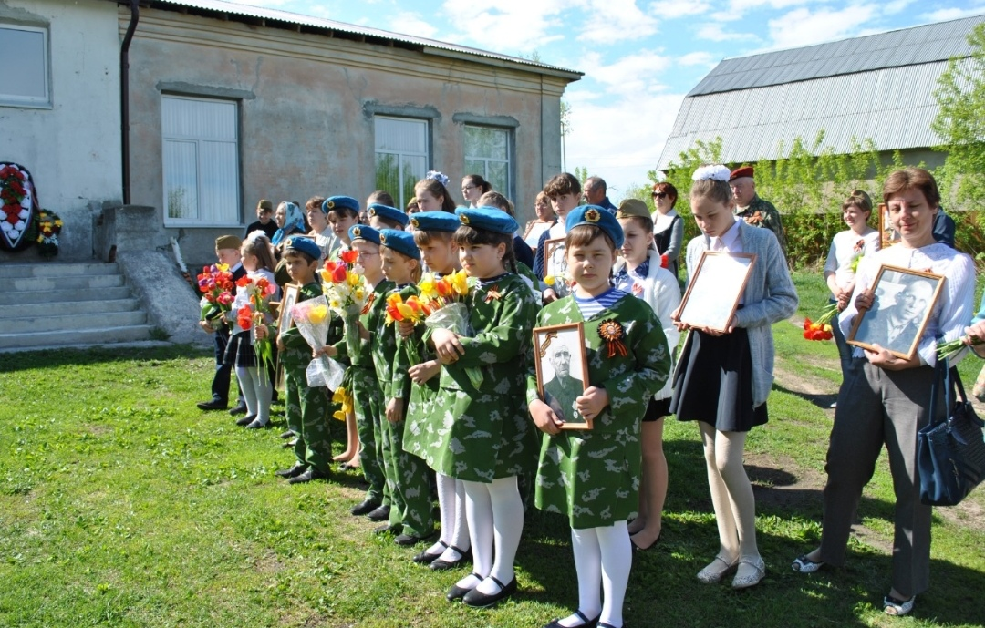
В войну наши прадеды шли в атаку, защищая ещё не родившихся внуков. А сейчас внуки и правнуки идут со своими прадедами в одном бессмертном полку.

Slide 24
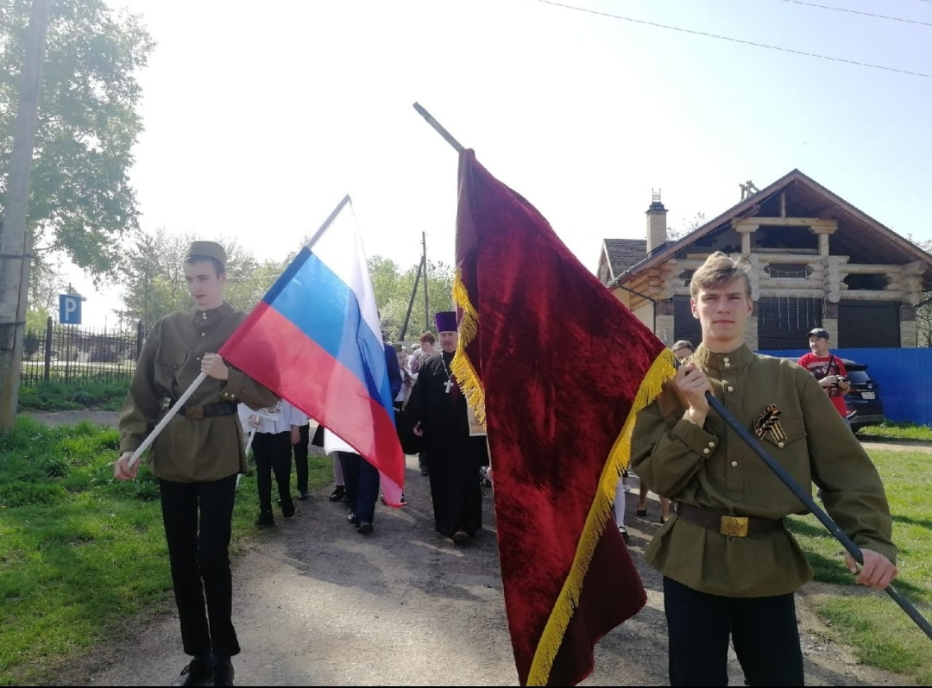
Мы помним! Мы гордимся! И каждому будущему поколению мы будем передавать знамя бессмертного полка. Знамя памяти, чести и совести! Знамя любви к своей Родине!

Slide 25
Память

Slide 26
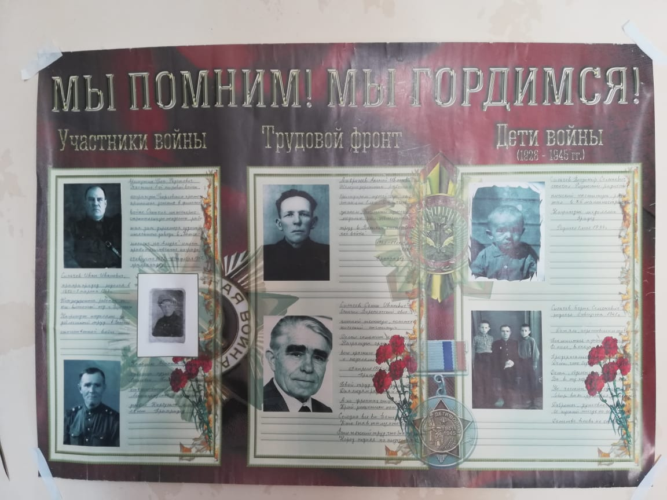

Slide 27
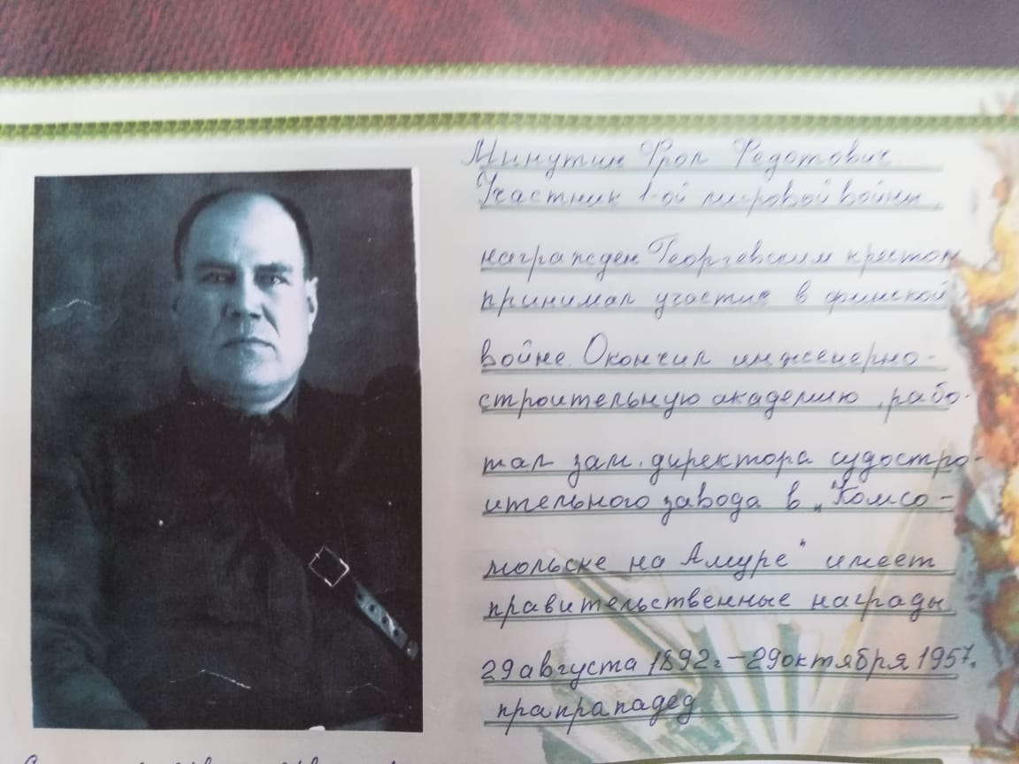

Slide 28
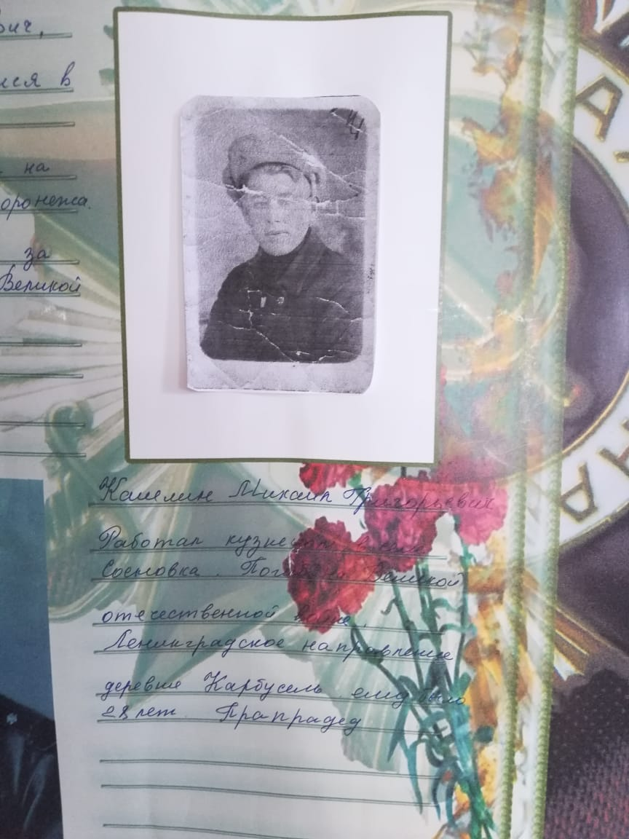

Slide 29
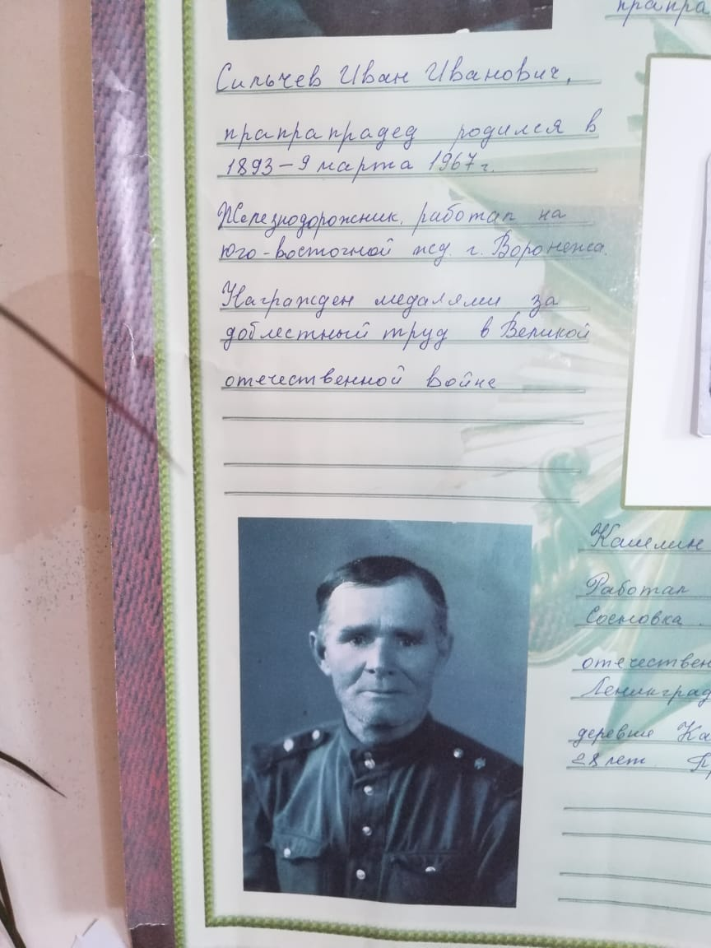

Slide 30
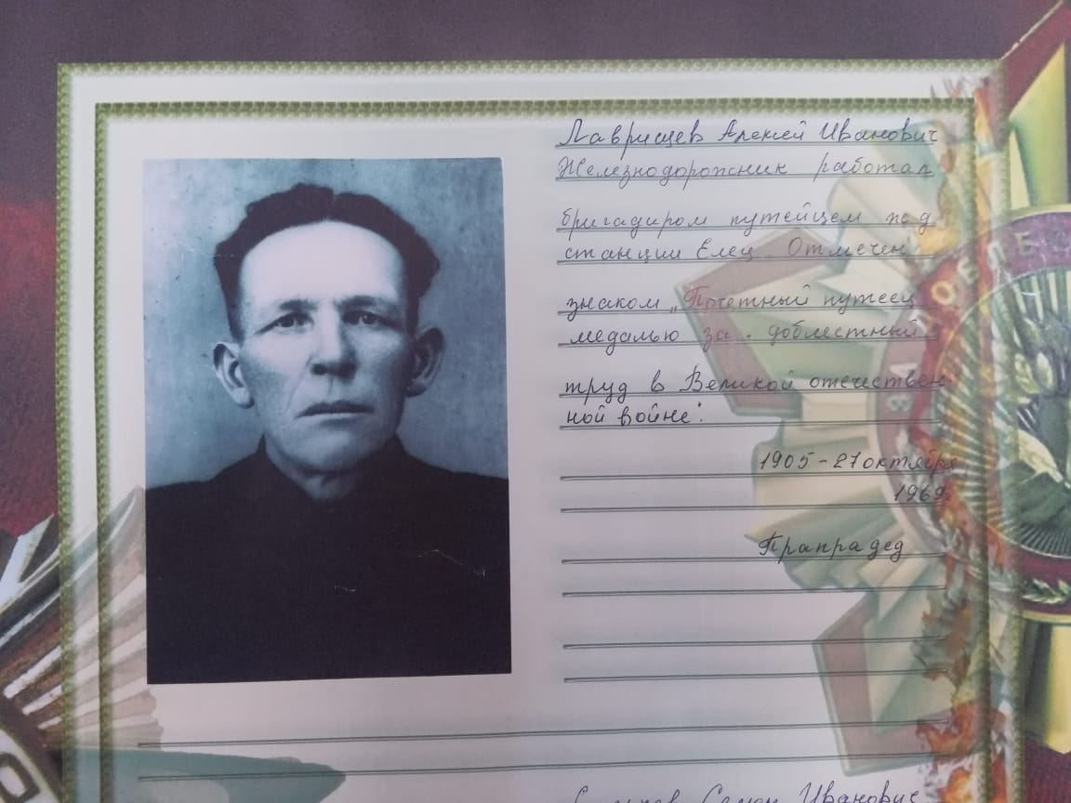

Slide 31
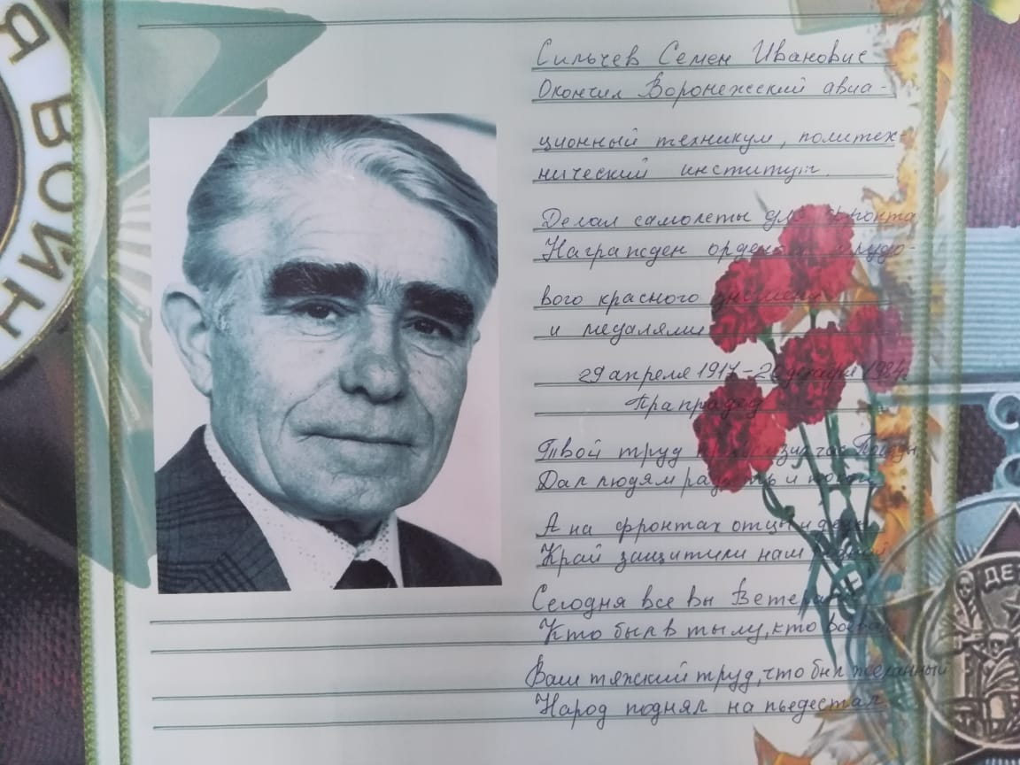

Slide 32
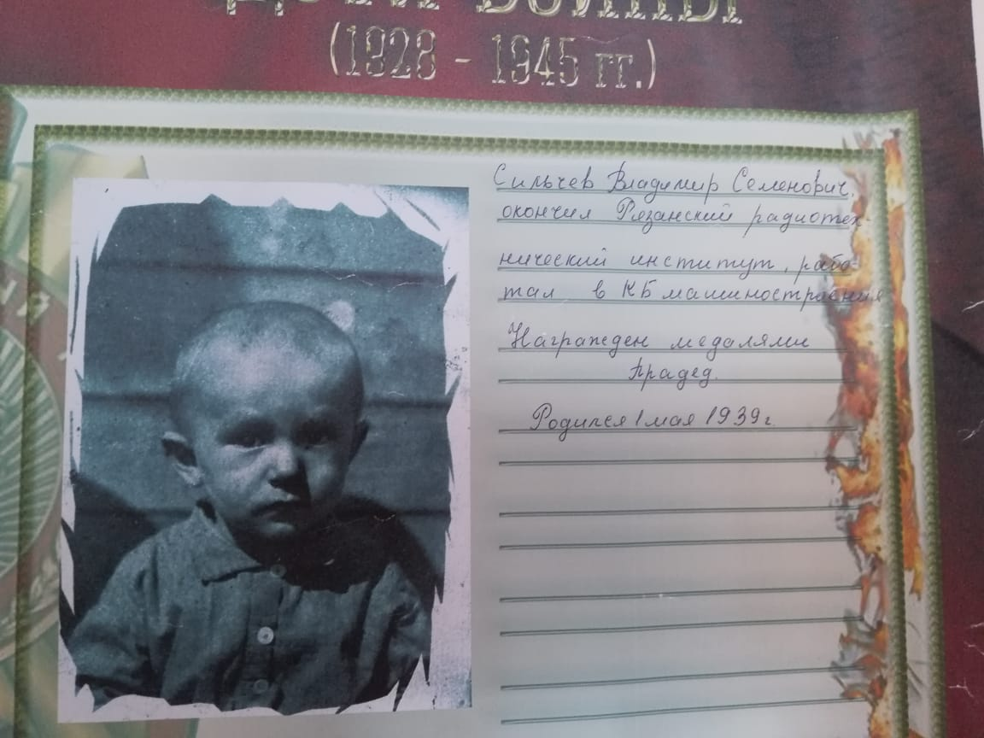

Slide 33
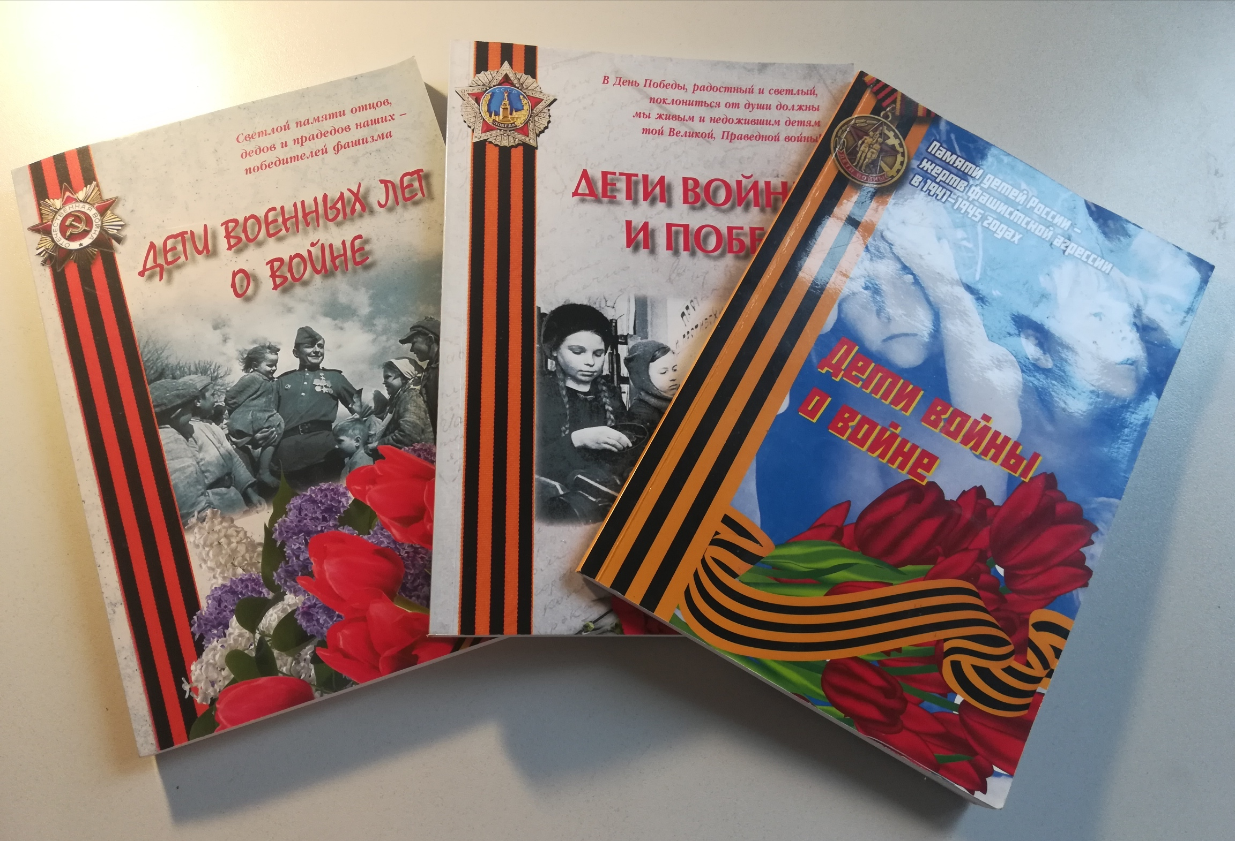

Slide 34
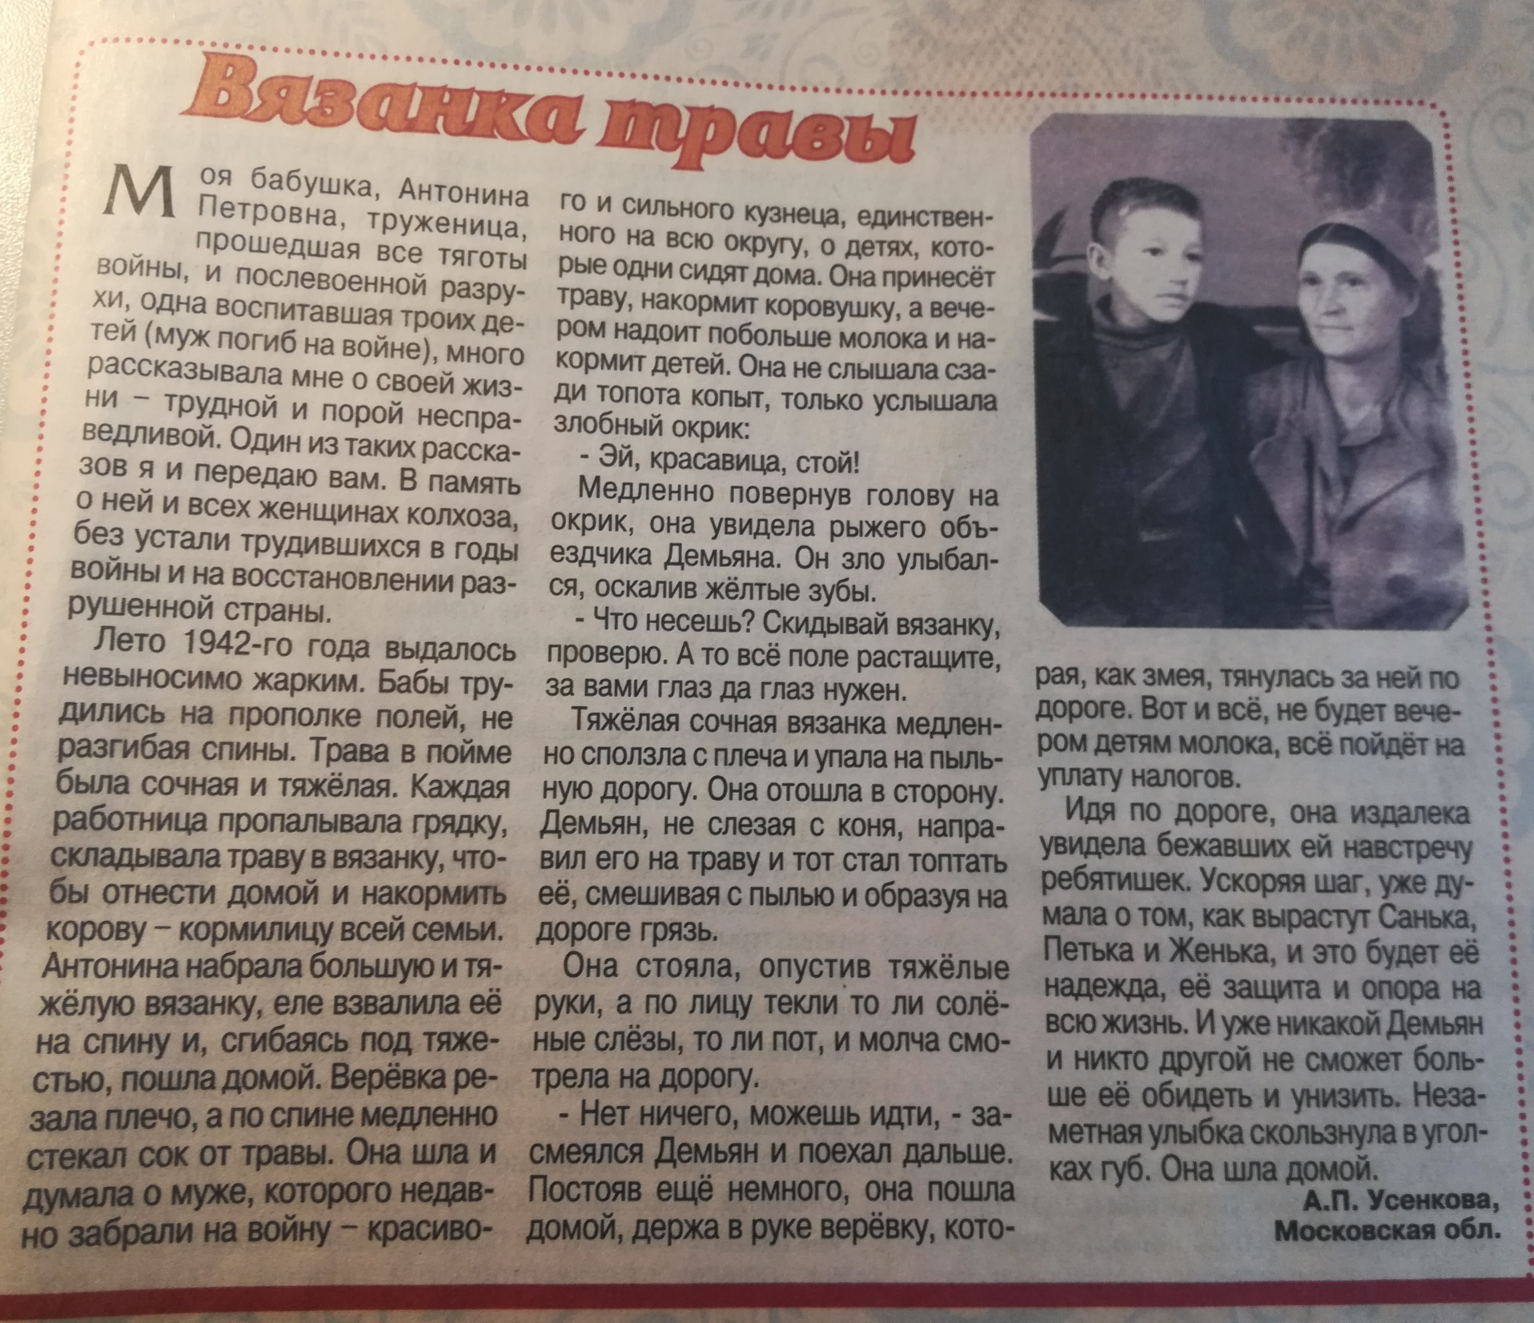

Slide 35
Я написала стихотворение, посвящённое своим прапрадедам – простым русским солдатам.
Война – есть тяжкий труд:
И грязь, и кровь, и пот, и дальняя дорога
Разруха, смерть. И яркий миг Победы!
И этот груз несёт солдат,
Чтоб Родина его жила.
Как? Оценить твой труд солдат…
Ведь ты погиб, а я жива!
Ты шёл на смерть
За Родину свою!
От горькой участи спасти семью.
Ты умирая падал,
И телом закрывал клочок земли,
Чтоб не ступала по нему Нога той чёрной сатаны
Которая ползла сжигая всё вокруг.
Как? Оценить твой тяжкий труд. Солдат! Ведь ты погиб, а я жива!
Живу чтоб помнила тебя,
Живу чтоб Родина моя цвела,
Которую сберёг ты для меня!
Живу чтоб в мир нести добро,
Чтоб лес шумел, поля цвели
Река текла прозрачною водой.
Потомкам память сохранить о подвиге твоём.
Как? Оценить твой труд солдат!...

